Slide 1
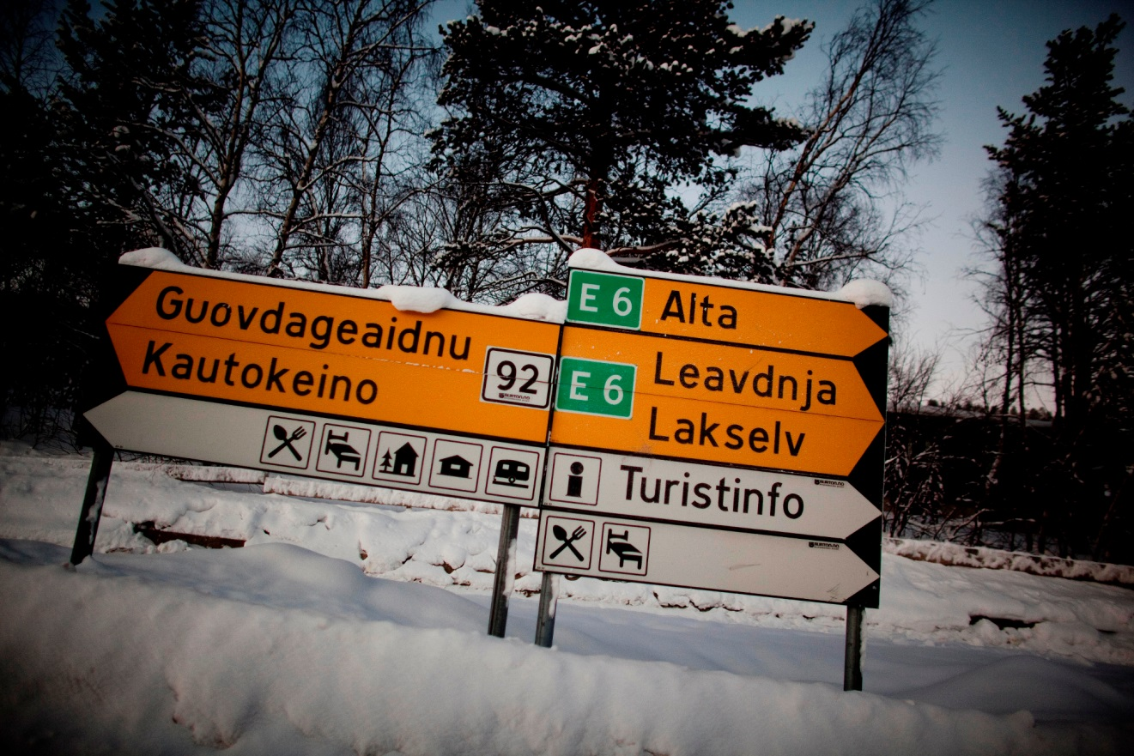
Kapittel 8 Språk i kontakt
Øyvind Nordahl Næss/VG/NTB scanpix
Særtrekk i norsk språk

Slide 2
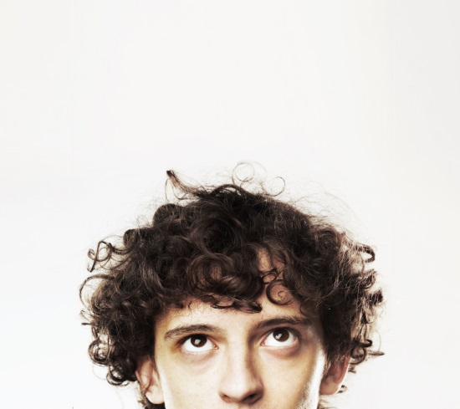
Tenk etter
1 Kva assosierer du med dialekt?
2 Kva assosierer du med omgrepet standardtalemål?
3 Finn ut kva bøyingslære, lydlære, setningslære og ordforråd betyr.
Peshkova/Shutterstock

Slide 3
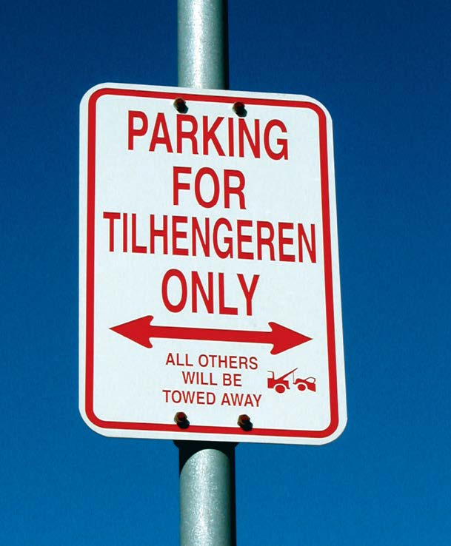
Fellestrekk med andre språk
både ord og grammatiske strukturar felles med andre språk
viktig å kjenne sitt eige språk i møte med framandspråk
Berit Keilen/NTB scanpix

Slide 4
Norsk er..
Skriftleg:
nynorsk og bokmål
  målformer
  gjensidig forståelege
  Landsdekkande
Munnleg:
mange dialektar

Slide 5
Språkleg mangfald i andre land
Sveits - fire offisielle skriftspråk
Belgia - to offisielle skriftspråk
→ språk som ikkje er gjensidig forståelege, og som har ulik geografisk utbreiing

Slide 6
India
Hindi - det største språket
Urdu - mindre brukt
Svært like både munnleg og skriftleg
Men ulike skriftteikn

Slide 7
Ukraina
ukrainsk offisielt språk
men også russisk blir brukt
stor likskap mellom språka
politisk skilje: dei som ynskjer sterkare kontakt med Russland, bruker russisk

Slide 8
Spania
kastiljansk er det offisielle språket
fleire regionale språk
  offisiell status i sine regionar
fleire av dei er nokså like

Slide 9
Standardtalemål
standardtalemål = landsdekkande talemål med høg status
Dialektane vil som regel ha lågare status, som i ma. Tyskland og England.
Offisielt ikkje noko standardtalemål i Noreg
  er du einig i det?

Slide 10
Dialekt
Tidlegare
I Noreg har dialektane etter 1970-talet hatt høg status
Dialektbølgje som resultat av venstrevridning i politikken
→ Makta skulle ligge hos folket, difor fekk folket sitt talemål høgare status

Slide 11
Dialektendring
Dialektane er aksepterte, men likevel i endring
Byar er normsentrum: dialektane endrar seg som regel i retning av talemålet i den viktigaste byen i regionen.

Slide 12
Skrivemåte i norsk
Ortofon skrivemåte: stort samsvar mellom lyd og bokstav
  bokmål er ortofont for den som har talemål frå områda rundt Oslo.
Men:
kj- og skj-lydar:
skje, sjokolade, ski, skøyter, skeiv og kjele, kinn, kyss, kei, gelé.
hv: hvem
stum t: huset

Slide 13
Etymologisk skrivemåte
engelsk og dansk:
Stor avstand mellom uttale og skrivemåte
Opphavet til ordet, etymologien, bestemmer skrivemåten

Slide 14
Vokalar
Skrive, og ikkje skriive, sjølv om i-en er lang
  På 1800-talet: huus, faae
Dobbel konsonant markerer at vokalen før er kort:
  litt, fekk osv.
Finsk markerer lang vokal med dobbel vokal

Slide 15
Valfridom
I norsk kan ord skrivast på ulike måtar → valfrie former
årsak:
  på 1900-talet forsøkte styresmaktene å skape eitt felles skriftspråk i Noreg, samnorsk
  oppretta former i bokmål og nynorsk som var identiske → gradvis tilnærming
  bm. solen, nyn. soli → felles form sola i tillegg
  → vi kan tilpasse skriftspråket til dialektane
Utenkjeleg i dei fleste andre språk

Slide 16
Valfridom
sett på som positivt av dei fleste nynorskbrukarar
  stort mangfald av språklege former
sett på som negativt av mange bokmålsbrukarar:
  liten bruk av former som dansa og døra
Heng saman med statusen til dialektane

Slide 17
Særtrekk i lydlæra
Tone
  høgtone og lågtone
  høgtone: startar høgt og sluttar lågt - Vestlandet og Nord-Noreg
  lågtone: startar lågt og sluttar høgt - Austlandet og Trøndelag
Høgtone er det vanlege i europeiske språk

Slide 18
Tonelag
Ulik melodi:
tonelag tonelag
éin to
Bokmål: vannet - (å) vanne
Nynorsk: vatnet - (å) vatne

Slide 19
Særtrekk i setningslæra
Verbalet står på 2.-plass i setninga
1. 2. 3. 4.
Eg liker deg veldig godt
Engelsk:
1. 2. 3. 4.
I never go abroad

Slide 20
Fast ordstilling
I norsk er det reglar for kor ein kan plassere dei ulike setningsledda
I norrønt var det friare:
  kasusendingane viste kva for funksjon setningsledda hadde, difor trong ein ikkje fast ordstilling

Slide 21
Setningsknute
Setningsknute
Denne karusellen veit eg at du syntest var morosam.
Sushi er han den einaste som ikkje liker
  Eit setningsledd frå leddsetninga er flytta fram i hovudsetninga.
  Passar best munnleg
  Sjeldan mogeleg i andre språk
Den same setninga utan setningsknute:
Eg veit at du syntest denne karusellen var morosam.
Han er den einaste som ikkje liker sushi

Slide 22
Særtrekk i bøyingslæra
Restar av kasus i pronomen:
Forskjell på eg og meg, du og deg:
*Eg besøkjer du i dag.
Vi kallar det subjektsform og objektsform
  Subjektsform bruker vi i subjekt
  Objektsform bruker vi i objekt og etter preposisjonar

Slide 23
Genitiv
til fjells, til bords, til sengs, til fots
restar frå norrønt, då til styrte genitiv
elles uttrykker genitiv ei form for eigedomsforhold:
  Olavs bil, Oslos gater
Mindre brukt i nynorsk enn i bokmål

Slide 24
Verbbøying i norsk
Sterke verb:
vokalendring stammen av verbet+ inga ending i preteritum
infintiv – presens – preteritum –
presens perfektum
Nn: Sove - søv - sov - har sove
Bm: Sove - sover - sov - har sovet
→ dei same verba er sterke i tysk og engelsk

Slide 25
Svake verb
Blir bøygd ved hjelp av bøyingsending:
Infinitiv – presens – preteritum - presens perf.
Nn. Danse – dansar – dansa - har dansa
Bm. Danse – danser - danset/dansa - har danset/dansa

Slide 26
Personbøying av verb
I am
You are
He is
→ verbalet blir bøygd i samsvar med subjektet
også slik i tysk, fransk og spansk, norrønt og enkelte dialektar
Hallingdialekt:
eg kjem eg er
dei koma dei era

Slide 27
Utelating av subjekt
mulig i f.eks. spansk, finsk og samisk

Slide 28
Bestemt form av substantiv
Ubest. eintal bestemt eintal
ein gut guten
→ bestemt artikkel er ei bøyingsending
Engelsk:
a boy the boy
tysk:
Junge der Junge
→ framforstilt bestemt artikkel

Slide 29
Ordforrådet
Nylaging av ord ved å kople saman kjende ord:
rekkjehus, råkøyring, oversjå
I fransk:
Salle de bain = baderom

Slide 30
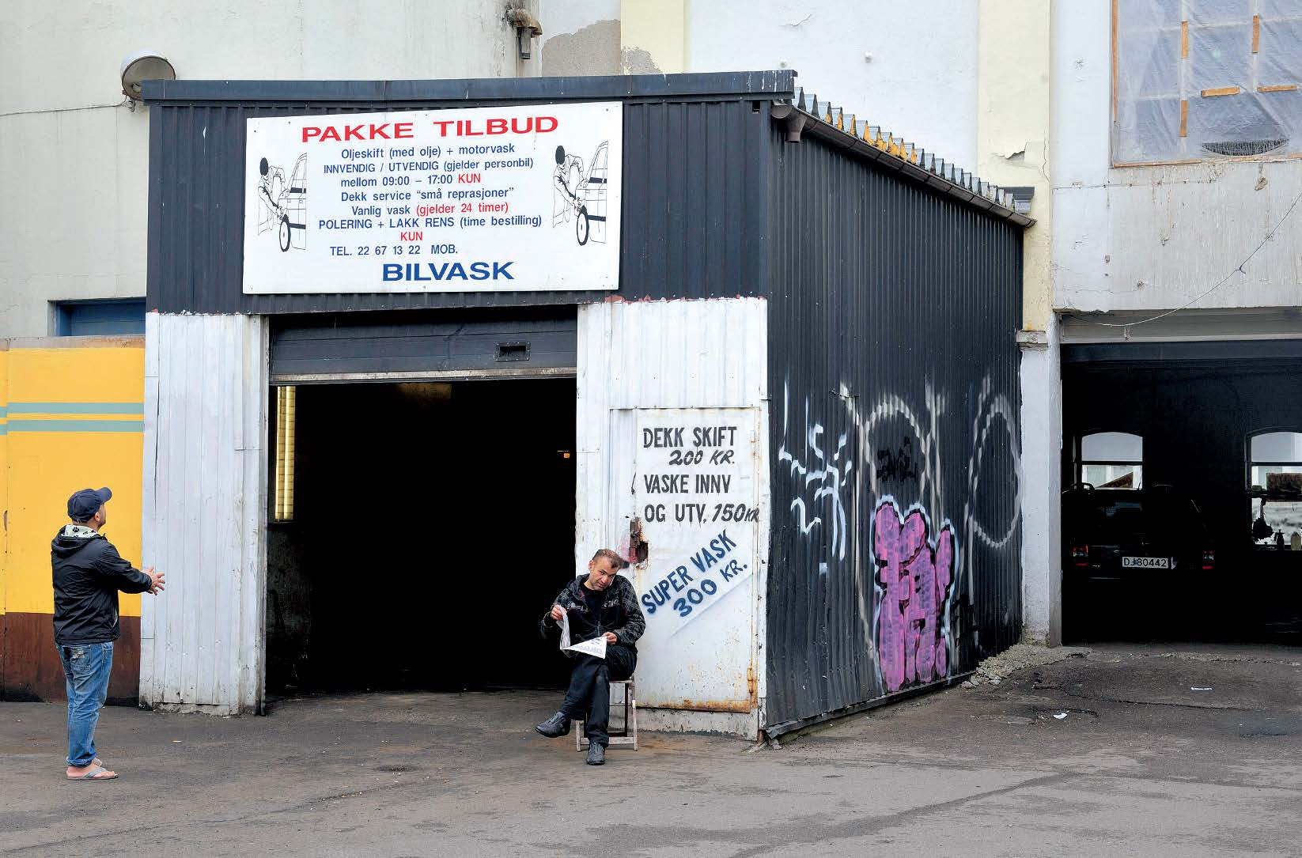
Reglar for samanskriving
Ord med eitt trykk blir skrive i eitt ord på norsk
På engelsk: football player

Slide 31
Endring i ordforrådet
Dei mest brukte orda endrar seg minst
ord som forsvinn, er ord vi ikkje treng meir
  f.eks. fordi gjenstanden ikkje er i bruk lenger
  eller nye ord har erstatta det gamle
engelske ord tek over
vanleg over heile verda
Språrådet skal finne norske avløysarord
vanskeleg å erstatte
  fordi det engelske ordet allereie er innarbeidd
  fordi det engelske ordet gir andre konnotasjonar

Slide 32
Purisme
Norsk ikkje puristisk i dag, men det var idealet for Aasen og Knudsen
Vanleg med fornorsking
  fransk chauffeur → sjåfør
  men bør vi skrive beiken eller bacon?
Omsetjingslån er også vanleg: kringkasting av broadcasting
Island har ein puristisk språkpolitikk

